Slide 1
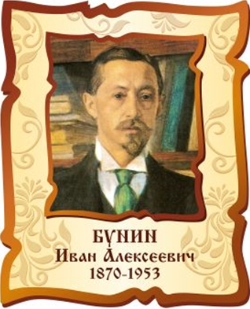
Россия – мой дом.
Учитель русского языка и литературы
МБОУ «СОШ №24 имени В.Г. Столля»
Шуваева Р.В. (2022-2023 )

Slide 2
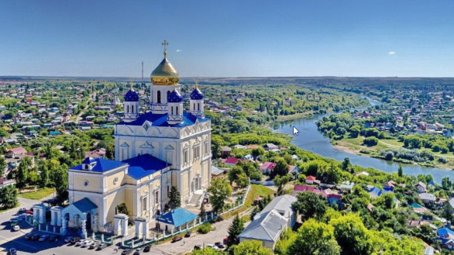
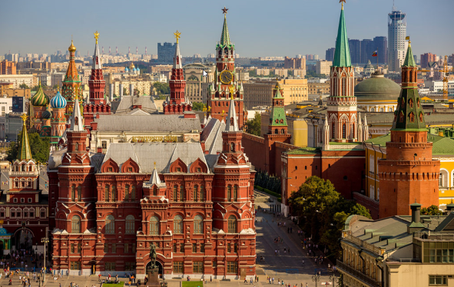
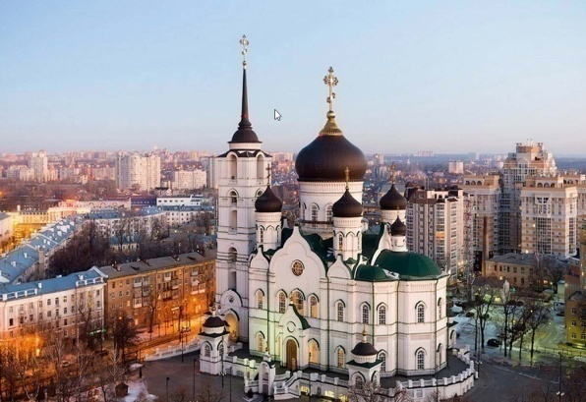
Где родился Иван Алексеевич Бунин?
Елец
Неверно
Москва
Неверно
Воронеж
Верно

Slide 3
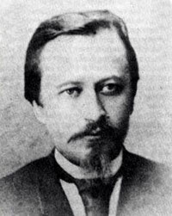
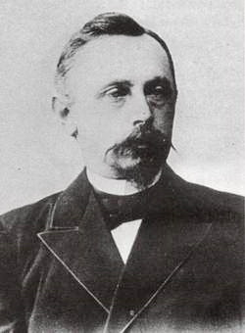
Установите соответствия
Юлий Алексеевич Бунин
Верно
Алексей Николаевич Бунин
Неверно
Николай Иванович Бунин
Неверно
Евгений Алексеевич Бунин
Верно
Алексей Николаевич Бунин
Верно
Иван Алексеевич Бунин
Неверно

Slide 4
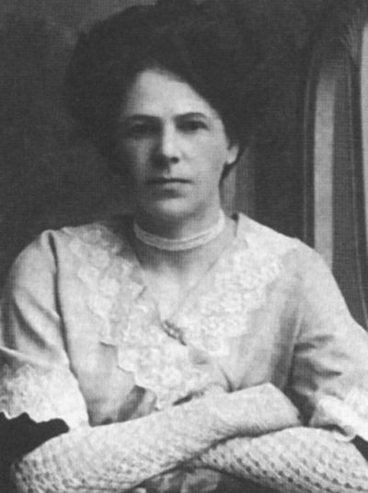
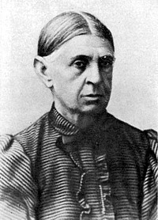
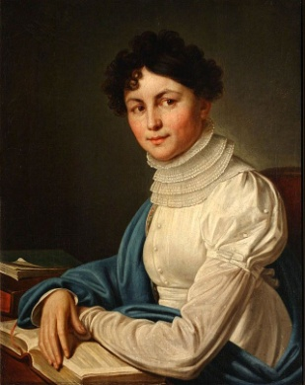
Установите соответствия
Мария Алексеевна Бунина
Верно
Вера Николаевна Муромцева-Бунина
Неверно
Неверно
Варвара Васильевна Пащенко
Людмила Александровна Бунина
Верно
Анна Бунина
Верно
Мария Алексеевна Бунина
Неверно

Slide 5
Установите соответствия
Петр Петрович Семенов Тян-Шанский
Верно
Николай Михайлович Пржевальский
Неверно
Василий Андреевич Жуковский
Верно
Антон Павлович Чехов
Неверно

Slide 6
По какой книге Иван Алексеевич Бунин учился читать в детстве?
«Муму» И С Тургенева
Неверно
«Дон Кихот» М. Серванте де Сааведра
Верно
«Ночь перед Рождеством» Н В Гоголь
Неверно

Slide 7
Какое произведение И.А. Бунина было литературным дебютом И.А. Бунина?
Деревенский нищий
Неверно
Над могилой Надсона
Верно
Рассказ «Нефедка»
Неверно

Slide 8
В каком году И.А. Бунин получил первую Пушкинскую премию?
1903
1909
1912
Верно
Неверно
Неверно

Slide 9
. В каком литературном издании было опубликовано первое произведение И А Бунина?
Приложение к газете
«Орловский вестник
Неверно
Петербургский ежедневный
журнал «Родина»
Верно
Журнал «Вестник Европы»
Неверно

Slide 10
За какие литературные произведения И.А. Бунин получил первую Пушкинскую премию?
Рассказ «Антоновские яблоки»
Неверно
Перевод поэмы Г.Лонгафело «Песнь о Гайвате»,
сборник стихотворений «Листопад»
Верно
Рассказ «Сосны»
Неверно

Slide 11
Кто из русских писателей написал пародию на рассказ И.А. Бунина «Антоновские яблоки»?
А. П. Чехов
Неверно
А.М. Горький
Неверно
А.И. Куприн
Верно

Slide 12
Как называлась пародия на рассказ И.А. Буни на «Антоновские яблоки»?
«Дело с застёжками»
Неверно
«Пироги с груздями»
Верно
«Цветы запоздалые»
Неверно

Slide 13
В какую страну эмигрировал И А Бунин?
Испания
Неверно
Франция
Верно
Швеция
Неверно

Slide 14
В каком году присуждена Нобелевская премия Ивану Алексеевичу Бунину?
1930
Неверно
1933
Верно
1941
Неверно

Slide 15
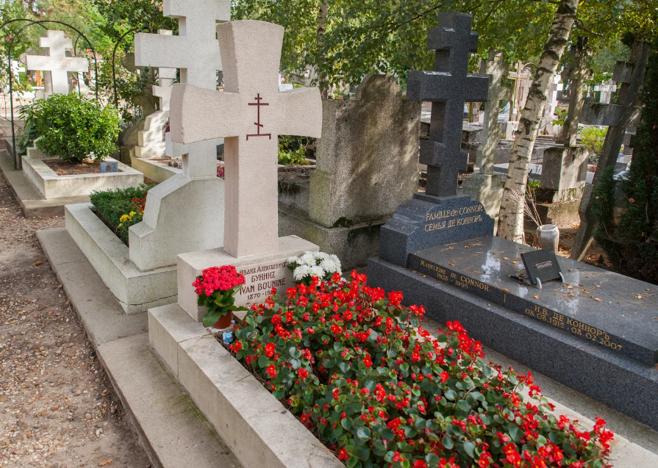
В каком городе находится могила И А Бунина?
Неверно
Москва
Париж
Верно
Воронеж
Неверно

Slide 16
Тест пройден

